Slide 1
ТЕМА 10. Доброчесний бізнес: міф чи реальність

Slide 2
Поширеність корупції в приватному секторі.
Види корупції в бізнесі.
Чому компанії вдаються до корупційних махінацій?
Наслідки корупції.
Які прийоми використовувати, аби запобігти корупції в бізнесі?
ПЛАН

Slide 3
КЕЙС
Майкрософт збідніла на 25 мільярдів доларів США – саме таку суму вона сплатила у вигляді кримінальних і цивільних санкцій через позов Міністерства юстиції США, що стосувався підкупу та хабарництва.
Було виявлено, що співробітники дочірньої компанії, включно з керівниками, неправдиво представляли високі «знижки», аби укладати угоди з торговими посередниками, що порушувало Закон США «Про корупцію за кордоном» (FCPA).
Notes:
Корупція може зробити біднішими не тільки громадян чи країни, але й бізнес, причому йдеться як про маленькі підприємства, так і про великі,всесвітньо відомі корпорації. Так, компанія Майкрософт збідніла на 25 мільярдів доларів США – саме таку суму вона сплатила у вигляді кримінальних і цивільних санкцій через позов Міністерства юстиції США, що стосувався підкупу та хабарництва. Скандал розгорнувся навколо дочірньої компанії Майкрософт в Угорщині через продаж ліцензій на програмне забезпечення державним установам країни. Було виявлено, що співробітники дочірньої компанії, включно з керівниками, неправдиво представляли високі «знижки», аби укладати угоди з торговими посередниками, що порушувало Закон США «Про корупцію за кордоном» (FCPA).

Slide 4
Наскільки корупція поширена в бізнес-середовищі?
1 з 3 директорів правління та старших менеджерів виправдовують надання грошових виплат, щоб перемогти в конкурентній боротьбі або зберегти бізнес.
1 з 5 керівників готовий вказати у звітах доходи раніше, ніж вони отримані, аби досягти своїх цілей.
12% директорів та керівників готові надати неправдиву інформацію, щоб покращити свою кар’єру чи оплату праці.
Notes:
Дослідження «Corrupt behaviour inside business environment» каже, що 1 з 3 директорів правління та старших менеджерів виправдовують надання грошових виплат, щоб перемогти в конкурентній боротьбі або зберегти бізнес (1 з 5 інших працівників). 1 з 5 керівників готовий вказати у звітах доходи раніше, ніж вони отримані, аби досягти своїх цілей (1 з 10 всіх інших працівників). 12% директорів та керівників готові надати неправдиву інформацію, щоб покращити свою кар’єру чи оплату праці (вдвічі більший відсоток порівняно з іншими працівниками). Бізнес-індустрія не залишилася поза межами корупційної пандемії. Ба більше, недоброчесність є одним із найсерйозніших викликів, які заважають стрімко розвиватися суб’єктам приватного сектора. Застосування корупційних схем у бізнесі підриває довіру до організації, унеможливлює справедливу конкуренцію та згубно впливає на економічний розвиток країни в цілому.

Slide 5
Може здатися, що корупція в одному окремо взятому бізнесі не є чимось критичним. Проте студенти теж можуть стати жертвами недоброчесних дій у приватному секторі, навіть не працюючи в бізнес-організації. Уявімо, що ви замовили нову шафу, яку плануєте поставити вдома (у гуртожитку). Для її виготовлення обрали компанію з умовною назвою «Меблі+», яка має напрацьовану корупційну схему: директор замовляє деталі для меблів нижчої якості в друга начальника місцевої податкової служби, який взамін списує податки з компанії лише «на папері». У результаті вам привозять шафу, у якої через тиждень відпала ручка, через місяць злізла фарба, через рік розсохлися дошки. Так, не будучи учасником корупційної схеми, ви стаєте її жертвою. Люди постійно покладаються на приватні компанії у вирішенні важливих питань, тому доброчесність бізнесу є важливою для всіх.
Notes:
Дослідження «Корупція в Україні 2022: розуміння, сприйняття, поширеність» свідчить, що за даними опитування населення корупція посідає 3-є місце серед основних проблем. Представники бізнесу називають корупцію 2 за серйозністю проблемою. Отже, представники бізнес-спільноти вище оцінюють важливість проблеми корупції, ніж середньостатистичні громадяни, можливо, тому, що гостріше відчувають її наслідки.

Slide 6
Чому компанії вдаються до корупційних махінацій?
максимізація прибутку
подолання економічних труднощів
подолання конкуренції або отримання конкурентної переваги
вихід на нові ринки та забезпечення зростання
вирішення операційних проблем
Notes:
Обґрунтування корупції в приватному секторі в основному економічне. Типовими причинами є такі: максимізація прибутку, подолання економічних труднощів, подолання конкуренції або отримання конкурентної переваги, вихід на нові ринки та забезпечення зростання, вирішення операційних проблем. Якщо в державному секторі особиста вигода часто є головною причиною корупційних дій, то в бізнесі це може бути лише одна з них. Коли компанії використовують корупційні методи, щоб отримати конкурентну перевагу, вони створюють ефект «снігової кулі» в усіх галузях, спонукаючи інші компанії до подібних дій, щоб залишатися конкурентоспроможними на ринку.

Slide 7
Які фактори можуть сприяти вкоріненню корупції в корпоративних середовищах?
Специфіка бізнес-управління
Цінності
Бізнес-середовище може керуватися принципами індивідуалізму, утилітаризму, релятивізму
Корпоративна культура
Рішення часто є складними, а приймати їх потрібно швидко. У бізнесі завжди є значний тиск, щоб досягти максимальної прибутковості в найкоротші терміни
Часто в бізнесі в центрі уваги перебувають результати, а все інше вважається другорядним з економічних міркувань
Раціоналізація недоброчесної поведінки
Міркування на кшталт «так завжди робилося» або «так чинять наші конкуренти» виправдовують будь-яку поведінку
Notes:
Окрім того, причинами можуть бути прогалини в законодавстві, порівняно нетривала історія застосування антикорупційного законодавства в Україні, мало компаній із довготривалою історією ведення бізнесу в Україні тощо.

Slide 8
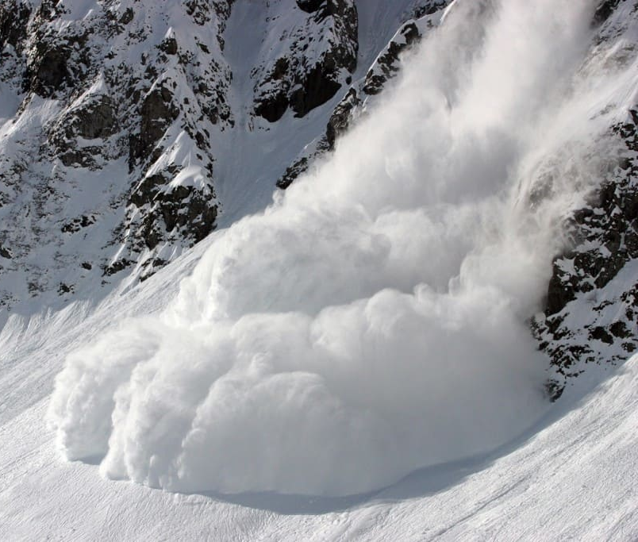
Теорія «снігової кулі» в бізнесі
Підприємства не повинні чекати, поки новостворені антикорупційні органи ліквідують корупцію серед українських вищих посадовців, а повинні почати запобігати навіть найменшим хабарям, створивши культуру підтримки доброчесності та прозорості, яка є надзвичайно важливою для боротьби з корупцією. Так, це може бути болючим у короткостроковій перспективі, але переваги з точки зору сталого розвитку та капіталізації в довгостроковій перспективі точно компенсують втрати на старті.
Notes:
У попередніх лекціях ми вже розглядали теорію «снігової кулі» і, можливо, ви пам’ятаєте, що велике хабарництво починається з маленького хабаря, який далі росте, як снігова куля. Подібно до інших суспільних сфер, у бізнесі надзвичайно важливо змінити систему знизу до верху. Це означає, що ми ніколи не впораємося з великою корупцією, поки процвітає маленьке хабарництво.

Slide 9
Види корупції в бізнесі
Notes:
Корупційна типологія в бізнесі є доволі широкою. Розуміння основних форм дає змогу розробити заходи щодо запобігання корупції та мінімізації її ризиків. Найбільш поширеними формами корупції в бізнесі є шахрайство, підкуп та конфлікт інтересів. Кожен із цих видів має свою класифікацію:

Slide 10
1. Шахрайство
Приклад
Паризька компанія Alstom потрапила під увагу Управління з питань серйозних шахрайств Великої Британії (SFO), що призвело до вироку в розмірі 16,4 мільйонів фунтів стерлінгів у вигляді штрафів і витрат за корупційну схему. Alstom Network UK Ltd була зобов’язана здійснити платіж після того, як розслідування SFO виявило шахрайський контракт із посередником, який був «просто каналом отримання хабарів». Щоб приховати корупцію, Alstom пішла так далеко, що надала підроблені документи. У цій справі заарештовано трьох колишніх співробітників компанії.
в широкому сенсі може охоплювати будь-який злочин задля вигоди, який використовує обман як основний засіб його здійснення

Slide 11
1.1. Незаконне привласнення майна
Приклад
Скандал з Enron вперше потрапив у заголовки національних газет у жовтні 2011 року. Було виявлено, що 7-а за величиною компанія у світі була залучена до серйозної корпоративної корупції та бухгалтерського шахрайства. Скандал з розтратою коштів навколо Enron мав серйозні політичні наслідки, оскільки лідери були пов’язані з Білим домом. Дерегуляція компанії дозволила їй працювати в основному без державного контролю. Були значні спотворення у звітах про прибутки, а також підроблені енергетичні кризи та серйозне розкрадання пенсійних фондів керівниками компанії. Корпорація збанкрутувала, а акціонери втратили 74 мільярди доларів. Генеральний директор Enron Джефф Скіллінг отримав 24 роки ув’язнення у федеральній в’язниці.
– використання майна чи грошей іншої особи нечесно для власної вигоди

Slide 12
1.2. Присвоєння необлікованих активів (скімінг)
Приклад
Madoff Investment Securities LLC (2008) була інвестиційною фірмою на Волл-стріт. Шляхом обману вона виманила в інвесторів 64,8 млрд дол. – інвесторам виплачували відсотки з їхніх власних коштів або коштів інших інвесторів, а не з прибутку. Пан Медофф, який був бухгалтером у компанії, розповів своїм синам про власну схему, і вони відразу передали інформацію про махінації уряду. Наступного дня Федеральне бюро розслідувань заарештувало шахрая, а через 5 днів його рахунки були заморожені. Це шахрайство було розкрито через кілька місяців після фінансового краху в США 2008 року.
– це вилучення грошових коштів об’єкта-жертви до їх входження (запису) в систему обліку. До них відносяться невраховані продажі, занижені продажі, дебіторська заборгованість, крадіжка чеків. Ті, хто безпосередньо працює з клієнтами або обробляє їхні платежі, є особами, які з найбільшою ймовірністю вчиняють такі порушення

Slide 13
1.3. Розкрадання
Приклад
У межах корупційного скандалу колишнього прем’єрміністра Малайзії Наджиба Разака було засуджено за сімома пунктами обвинувачення, включно з відмиванням грошей, зловживанням владою та злочинним зловживанням довірою. Слідчі заявили, що він перевів близько 10 мільйонів доларів від філії 1MDB на власні банківські рахунки, і Верховний суд Малайзії погодився. Разак був змушений піти з посади у 2018 році під час скандалу. «У 2015 році Wall Street Journal повідомила, що Наджиб поклав близько 700 мільйонів доларів з 1MDB на свої особисті рахунки. Він завжди заперечував звинувачення. У Малайзії йому загрожує ще щонайменше 35 звинувачень у корупції. У вівторок суддя засудив 67-річного Наджиба до 12 років ув’язнення, але призупинив його на час апеляції».
можна визначити як умисне вилучення грошових коштів, обладнання та інших активів без відома чи згоди керівництва. Отже, це загалом крадіжка, прямий грабіж, який відбувається зазвичай там, де система управління має слабкі місця або її зовсім немає

Slide 14
2. Підкуп
Приклад
Walmart у Мексиці. Відповідно до звіту, опублікованого Мексиканською асоціацією роботодавців у 2011 році, компанії, що працюють у Мексиці, витрачають понад 10 відсотків свого доходу на корупцію. Одним із найвідоміших випадків є скандал у Walmart, який став відомим у вересні 2005 року і в результаті якого вартість акцій компанії впала на 4,5 мільярда доларів. Докази, виявлені під час внутрішніх і зовнішніх розслідувань, показали широке використання хабарів на загальну суму понад 24 мільйони доларів. Хабарі платили за сприяння будівництву магазинів Walmart по всій Мексиці. Ця країна є величезним ринком для Walmart – кожен п’ятий магазин Walmart розташований у Мексиці. Станом на жовтень 2014 року розслідування продовжувалося, оскільки керівництво Walmart було причетне чи обізнане на найвищому рівні.
Четверо бізнесменів з Unaoil визнали себе винними у 2019 році, підтвердивши свою причетність до мільйонних хабарів. За даними слідства, незаконні виплати здійснювали чиновники з дев’яти різних країн протягом 17 років. У межах схеми учасники, як стверджується, брали участь у широкомасштабному відмиванні грошей і намагалися знищити докази. Стверджується, що двоє ключових фігурантів скандалу дали мільйони доларів у вигляді хабарів урядовцям Алжиру, Анголи, Азербайджану, Демократичної Республіки Конго, Ірану, Іраку, Казахстану, Лівії та Сирії. Наслідки тривають у масштабній справі Unaoil, яку деякі називають найбільшим хабарницьким скандалом в історії. Стверджується, що сімейний бізнес із Монако систематично корумпував світову нафтову промисловість, сплачуючи мільйони доларів у вигляді хабарів відомим компаніям, зокрема Samsung, RollsRoyce і Halliburton.
може бути визначено як пропозицію, надання, одержання або вимагання будь-яких цінностей, що впливають на прийняття рішень

Slide 15
2.1. Відкат
Приклад
У лютому французька компанія Airbus погодилася виплатити рекордні 4 мільярди доларів штрафу за звинувачення в хабарництві та корупції протягом щонайменше 15 років. Компанія уклала угоду про визнання провини з прокурорами Великобританії, Франції та Сполучених Штатів. Згідно з документами прокуратури Airbus використовувала глобальну мережу агентів або посередників для корупційних операцій, зокрема й виплати, замасковані під комісійні, щоб підштовхнути продажі літаків. «Наслідки скандалу з хабарництвом Airbus пролунали по всьому світу в понеділок, коли керівник одного з його головних покупців тимчасово пішов у відставку, а розслідування було розпочато в країнах, які постраждали від того, що їх втягнули в дедалі більшу політичну суперечку».
– це приховані платежі, мета яких зазвичай полягає у втягненні корумпованого працівника компанії в схему переплат. Прикладом таких схем є ситуація, коли працівник шахрайським чином допомагає продавцеві виграти контракт через процедуру конкурсних торгів

Slide 16
2.2. Некоректні подарунки та гостинність
Приклад
У 2016 році колишнього заступника, який керував нерухомістю в Королівському домі й отримав понад 100 000 фунтів стерлінгів як хабарі за укладання контрактів на роботу в королівських резиденціях, засудили до п’яти років ув’язнення. Він відповідав за утримання Букінгемського палацу, головного будинку королеви в Лондоні, та інших історичних будівель. Чоловік приймав гроші або подарунки від директорів компаній, які потім отримували великі контракти на обслуговування будинків.
зокрема подарунки, знижки, відпустки та інші послуги, а також гостинність, які заборонені кодексом поведінки та можуть бути спрямовані як на вплив, так і на нагородження певного ділового рішення

Slide 17
2.3. Торгівля інсайдерською інформацією
Приклад
Р. Фостер Вінанс був колумністом Wall Street Journal і писав колонку під назвою «Почуте на вулиці». У кожному матеріалі він описував певну акцію. Акції, представлені в колонках, часто зростали або знижувалися відповідно до думки Вінанса. Журналіст уклав угоду, за якою передав вміст своєї колонки – зокрема акції, про які збирався детально описати, – групі біржових брокерів. Потім вони купували позиції в акціях до публікації чергового матеріалу. Після того, як брокери змогли отримати власні прибутки, вони нібито віддали частину своїх прибутків Вінансу в обмін на його розум. Зрештою чоловіка спіймала SEC. Його справа складна, оскільки колонка була особистою думкою Вінанса, а не суттєвою інсайдерською інформацією. Однак SEC зрештою засудила журналіста на підставі заяви про те, що інформація про акції з матеріалів належить The Wall Street Journal, а не самому Вінансу.
є формою корупції, яка збільшує ризик витоку даних, дестабілізує чесну конкуренцію, порушує етику ведення бізнесу. Через корупцію ділові секрети можуть легко стати відкритими для конкурентів та інших зацікавлених сторін. Це може завдати шкоди майбутній діяльності компанії та її інформаційній безпеці

Slide 18
3. Конфлікт інтересів
Приклад
Бухгалтерська фірма «Великої четвірки» KPMG зіткнулася з ганебними (і дорогими) проблемами через звинувачення в тому, що деякі з її колишніх співробітників використовували викрадену інформацію, щоб змінити попередні аудиторські роботи, і обманювали під час навчальних іспитів. Фірма визнала звинувачення та погодилася виплатити SEC 50 мільйонів доларів для врегулювання. Справа є важливою, оскільки на сьогодні це найбільший штраф, накладений на аудитора SEC. «Масштаби та серйозність неправомірної поведінки, про яку йдеться тут, відверто кажучи, вражають, – сказав Стівен Пейкін, один із директорів SEC із забезпечення виконання. – Це врегулювання відображає необхідність суворого покарання такого роду протиправних дій, одночасно вживаючи заходів, спрямованих на запобігання його повторенню».
виникає тоді, коли працівник, менеджер або директор має прихований економічний чи особистий інтерес до операції, який негативно впливає на організацію. З усіх форм корупції цю можна розглядати як найменш незаконну, але все-таки конфлікт інтерес включає зловживання владою та виникає в ситуації, коли менеджер чи працівник підприємства ставить приватний інтерес, який може вплинути на належне виконання своїх обов’язків, вище за інтереси компанії

Slide 19
Notes:
За оцінками правоохоронців, у приватному секторі найпоширеніші такі форми корупції, як хабарі за працевлаштування (33%), купівля інсайдерської інформації (37%), змови щодо утримання цін на певному рівні (38%), купівля інформації щодо тендерних пропозицій (34%); «відкати» (46%)

Slide 20
Чому компанії вдаються до корупційних махінацій?
Економічні причини
Індивідуальні причини та раціоналізації
Особиста вигода є найчастішою причиною корупції в державному секторі, проте не в приватному секторі. Коли компанії використовують корупційні методи, щоб отримати конкурентну перевагу, вони створюють ефект «снігової кулі» в усіх галузях, спонукаючи інші компанії до подібних дій, щоб залишатися конкурентоспроможними на ринку. Як зазначалося раніше, корупція підриває конкуренцію, оскільки компанії, які відмовляються давати хабарі, можуть бути виключені з ринку.
У приватному секторі, як і в будь-якому іншому, люди вдаються до стратегій раціоналізації, щоб виправдати свою неетичну поведінку. Згідно з поведінковою наукою, деякі люди будуть шахраювати, щоб отримати перевагу, якщо зможуть раціоналізувати свою поведінку й водночас відчувати себе добре, мовляв, ви не розумієте, як тут ведеться бізнес; якщо ми цього не зробимо, зробить хтось інший. Коли люди бачать, що їхні конкуренти беруть участь у корупційних діях, вони можуть виправдовувати вчинення подібних дій з метою забезпечення добробуту компанії, а також особистого, водночас відчуваючи себе «хорошою» людиною.
Notes:
Причини здійснення корупції в приватному секторі є різними за своєю природою та сенсом. Першою групою є причини, пов’язані з галуззю. Хоча корупція в бізнес-контексті впливає на компанії будь-якого розміру, деякі сектори чи галузі є більш вразливими до неї, ніж інші. Наприклад, військові закупівлі є дуже вразливим сектором до корупційних ризиків через свою секретність і масштабність. Загалом сектори, що залежать від контрактів, більш вразливі до корупції; вони також мають нижчу якість управління та нижчий рівень продуктивності. Наприклад, високотехнологічні галузі, які купують компоненти своєї продукції через велику кількість контрактів з постачальниками, є більш уразливими до корупції та інституційної неефективності порівняно з харчовою промисловістю, де потрібно менше контрактів, а компоненти доступні на роздрібному ринку.

Slide 21
Нормативно-правове регулювання корупції в бізнесі
Кримінальна конвенція про боротьбу з корупцією
Конвенція ООН про боротьбу з корупцією
Закон України «Про засади державної антикорупційної політики в Україні (Антикорупційна стратегія) на 2021–2025 роки» від 20.06.2022
Закон України «Про запобігання корупції» від 14.10.2014
Кримінальний кодекс України від 05.04.2001
Notes:
Насправді не словами єдиними приватний сектор відповідальний за порядність своїх дій. Існує ціла низка нормативно-правових актів, які фіксують вимоги щодо доброчесної поведінки бізнесу на юридичному рівні. Одним із перших міжнародних актів, який визначив поняття корупції в приватному секторі, була Кримінальна конвенція про боротьбу з корупцією, у статтях 7, 8 якої вказано на необхідність встановлення в національному законодавстві для країн-учасниць кримінальної відповідальності за активне та пасивне хабарництво. Схожі положення увібрала в себе і Конвенція ООН про боротьбу з корупцією. Стаття 12 визначає загальні питання боротьби з корупцією в приватному секторі. Там наведені заходи щодо подолання латентності корупції (співробітництво між правоохоронними органами та приватними підприємствами); заходи щодо подолання конфлікту інтересів; заходи щодо розробки етичних правил поведінки; заходи щодо встановлення внутрішнього аудиту; заходи щодо запобігання зловживанням з боку органів влади тощо. Надалі статті 21, 22 закріплюють такі форми корупційної злочинності, як хабарництво та розкрадання майна в приватному секторі. Що ж до України, то положення про запобігання корупції в приватному секторі закріплено в законах України «Про засади державної антикорупційної політики в Україні (Антикорупційна стратегія) на 2014–2017 роки» від 14.10.2014 № 1699-VII та «Про запобігання корупції» від 14.10.2014 № 1700-VII, Кримінальному кодексі України від 05.04.2001 № 2341-III. В Антикорупційній стратегії запобігання корупції в приватній сфері є окремо виділеною проблемою, визначені мета та заходи для її подолання. Розділ Х Закону України «Про запобігання корупції» має назву «Запобігання корупції у діяльності юридичних осіб» і також передбачає основні заходи протидії корупції. Кримінальний кодекс України своєю чергою закріпив, що й активне, і пасивне хабарництво в приватному секторі є кримінально караними діяннями.

Slide 22
Які прийоми використовувати, щоб запобігти корупції в бізнесі?
Комплаєнс-проект – система заходів, що застосовується на підприємстві, в установі чи організації з метою запобігання вчиненню їх працівниками чи керівництвом корупційних та пов’язаних з ними правопорушень, а також з метою забезпечення відповідності діяльності підприємства, установи, організації вимогам антикорупційного законодавства та вимогам запобігання конфлікту інтересів. Це система заходів управління та контролю в компанії, спрямована на попередження та подолання ризиків недотримання вимог законодавства, правил, стандартів та рекомендацій (зокрема, органів контролю).
Комплаєнс – від англ. compliance («згода, відповідність») походить від дієслова to comply – «виконувати» – і буквально означає дотримання певних правил, вимог або умов.
Notes:
Сутність корупції в діяльності приватних підприємств полягає в тому, що фінансові ресурси, які циркулюють поза державним і громадським контролем, мають дуже небезпечний корупційний потенціал. Основним інструментом подолання цього виду корупції прийнято вважати комплаєнс-систему. Важливо заздалегідь передбачити ці ризики, щоб потім не «гасити пожежі» та не мати справи з наслідками. Потрібно ідентифікувати можливі ризики, щоб побудувати бізнес-процеси так, аби зменшити їх негативний вплив.

Slide 25
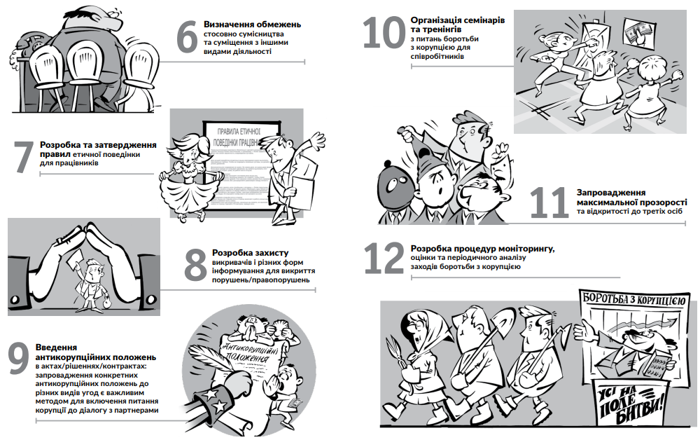

Slide 26
Законодавство не закріплює вичерпного переліку складників комплаєнс-системи. Експерти, які є авторами Методичних рекомендацій щодо розробки та впровадження системи заходів щодо запобігання та протидії корупції, вказують, що комплаєнс є складною системою, елементи якої зумовлені особливостями кожної конкретної організації, однак наведені нижче є обов’язковими:
антикорупційна програма компанії та особа, відповідальна за її реалізацію, комплаєнс-спеціаліст;
система внутрішнього аудиту;
оцінка корупційних ризиків;
засоби інформування про готування чи вчинення корупційних і пов’язаних з ними порушень;
захист осіб, які повідомляють про вчинення корупційних та пов’язаних з ними порушень (викривачів);
правила врегулювання конфлікту інтересів;
заходи запобігання порушенням третіх осіб, які діють в інтересах чи від імені підприємства;

Slide 27
Складові комплексної антикорупційної системи:
1. Політика – актуальна, оновлена й адаптована для компанії та галузі, в якій вона працює.
2. Процедури – добре документовані, перевірені на дотримання та фактично дотримувані керівництвом і персоналом із санкціями за невиконання.
3. Культура – зверху вниз і знизу вверх, сприяє прозорості та винагороджує тих, хто розслідує шахрайство й корупцію, захищає тих, хто викриває нелояльні дії.
4. План боротьби з шахрайством та корупцією, який визначає рамки для ефективної системи управління та внутрішнього контролю шахрайства й корупції, визначає відповідальність та окреслює обов’язки ключових зацікавлених сторін, зокрема керівництво, персонал, внутрішній аудит, зовнішній аудит, сторонні органи.
Notes:
Компанія повинна розробити комплексну антикорупційну систему. Складовими такої системи повинні бути:

Slide 28
Складові комплексної антикорупційної системи:
5. Гаряча лінія – служба, яка діє 24/7 для повідомлення про випадки неетичної поведінки, загально відома та підтримана політикою захисту викривачів.
6. Моніторинг зайнятості – надійний і ризикорієнтований, відповідає принципам, викладеним у документі AS4811: 2006 – Screening Employment.
7. Програми Due Diligence – охоплюють продавців, постачальників, агентів та підрядників і є ризик-орієнтованими.
8. Тренінги – адаптовані та відповідні, проведені не тільки під час впровадження нововведень, але й на постійній основі.
Notes:
У межах цієї системи повинна бути уніфікована термінологія з питань корупції для посилення консолідованого розуміння корупційних проявів, і всі документи всередині компанії мають бути побудовані відповідно до цієї системи

Slide 29
комплаєнс будується на:
етиці ведення бізнесу;
правових засадах;
колективних домовленостях;
індивідуальних домовленостях;
практиці застосування;
Notes:
Враховуючи прихований та складний характер проявів корупції в бізнесі, з метою мінімізації корупційних ризиків компанія повинна розробити комплексну антикорупційну систему, яка охоплюватиме її політику та всі процедури, а також гарантуватиме безпеку співробітникам та активам. Тільки поєднуючи принципи відповідності та етичної стратегії, компанії можуть досягти успіху в боротьбі з корупційною поведінкою в бізнесі й ділових відносинах.

Slide 30
Громадськість може стати потужним джерелом ініціатив із подолання корупції в приватному секторі
Враховуючи сьогоднішню роль громадських організацій у заходах щодо запобігання корупції, вони зможуть допомогти підприємцям подолати основні перешкоди в запровадженні антикорупційної діяльності, а саме: епізодичність, формальність, показовість боротьби. Громадськість може співпрацювати з бізнесом за такими напрямами: формування та реалізація антикорупційної політики на підприємстві, формування антикорупційної культури, моніторинг та виявлення інформації здійснення контролю, посередницька діяльність між бізнесом і владою.
Notes:
Громадськість може стати потужним джерелом ініціатив із подолання корупції в приватному секторі. Правила ведення бізнесу мають поступово ставати прозорими й відкритими задля подолання основної прикмети корупції в цій сфері – латентності. Головними завданнями громадськості в приватній сфері є виявлення корупції та формування антикорупційної культури в працівників приватних підприємств. Заходи громадськості у сфері запобігання корупції можуть реалізовуватися шляхом використання новітніх інформаційних баз даних, активної роботи громадських розслідувачів, розроблення та впровадження антикорупційного комплаєнсу, проведення тренінгів, семінарів, лекцій із запобігання корупції тощо. Громадськість має на своєму прикладі показувати бізнесу, що корупційна практика – морально неприйнятне явище й від неї слід відмовитися. Враховуючи сьогоднішню роль громадських організацій у заходах щодо запобігання корупції, вони зможуть допомогти підприємцям подолати основні перешкоди в запровадженні антикорупційної діяльності, а саме: епізодичність, формальність, показовість боротьби. Громадськість може співпрацювати з бізнесом за такими напрямами: формування та реалізація антикорупційної політики на підприємстві, формування антикорупційної культури, моніторинг та виявлення інформації здійснення контролю, посередницька діяльність між бізнесом і владою.

Slide 31
Якими є наслідки корупції для бізнесу?
Ще у 1950-1960х роках економісти та політичні аналітики, як-от Рейт та Сімпкінз, щиро засуджували корупцію як головну перешкоду політичному та економічному розвитку. Проте моральна оцінка часто заважала відсторонено аналізувати причини та наслідки корупції. У 1960-1970х роках виникла «ревізіоністська школа», яка намагалася поглянути на корупцію з точки зору її функцій для політичних та економічних сфер.

Slide 32
На думку представників ревізіоністського підходу, корупція може сприяти економічному зростанню (адже здатна допомогти скоротити бюрократичну тяганину, обійти громіздкі норми та закони). Також корупція певною мірою може усунути різні прояви дискримінації, наприклад, через хабарі певні групи, які були вилучені з ринку через етнічну, політичну чи інші форми дискримінації, долають формальні бар’єри та займаються економічною діяльністю. Ба більше, підкуп посадових осіб, відповідальних за реалізацію політики та регуляторних актів, дає змогу підприємцям встановлювати захист від часто непередбачуваних та свавільних рішень, що приймаються урядами. Таким чином, хоча б завдяки корупції підприємці отримують своєрідних контроль над своїм діловим середовищем.
У політичному вимірі корупція сприяє своєрідній «демократизації», оскільки навіть ті групи інтересів, які перебувають поза формальною політичною системою, отримують важелі для впливу. Корупція дає змогу громадянам висловлювати свої інтереси на етапі реалізації, а це ефективно для їх просування під час прийняття рішень. Джеймс Скотт пише, що часто те, що ми називаємо корупцією, є просто неінституціоналізованим впливом багатства в політичній системі.
Notes:
З одного боку, викладені вище міркування можна вважати логічними та справедливими. Проте що з ними не так з точки зору сьогодення? Вони не враховують системного характеру корупції та не зважають на її наслідки в довгостроковій перспективі. Річ у тім, що корупція не є епізодичним та статичним феноменом, а має властивість динамічно поширюватись та розвиватися (далі детальніше розглянемо проблему «снігової кулі»). Тож корупція може привести до чистої вигоди «тут і зараз», проте вона ніколи не закінчується «тут і зараз», а має наслідки в майбутньому. Якщо дати хабар за отримання ліцензії один раз, є висока ймовірність, що надалі отримати ліцензію без хабаря буде складно. Окрім того, як показує дослідження, корупція зазвичай розділяє суспільство на дві частини: на тих, хто має ресурси для підкупу (гроші, родинні зв’язки тощо), і на тих, хто цих ресурсів не має. Непривілейовані класи рідко можуть брати участь у корупційних діях. Якщо це трапляються, то зазвичай вони самі є жертвами здирницьких дій.

Slide 33
наслідки для бізнесу в довгостроковій перспективі:
Зниження конкурентоздатності
Через корупційні практики втрачаються навички конкурентної боротьби на прозорих засадах. Зниження конкуренції заважає розвиватися бізнесу загалом.
Деградація персоналу
Звичка вирішувати питання за допомогою корупції декваліфікує, нівелює важливість професійних знань, навичок та досвіду, вирощуючи фактично професійних «відкатодавців».
Шкода для репутації
Якщо компанію (або її співробітника/цю) спіймають на гарячому й інформація стане відомою конкурентам та партнерам, «відбілитися» буде дуже складно.
Увага правоохоронних органів
У разі викриття фактів корупції компанія може опинитися під тиском правоохоронних органів, поширення інформації про судове переслідування також призведе до неминучих репутаційних втрат.
Ризик для партнерів
Виплачуючи «відкати», компанія підриває бізнес власних партнерів, збільшуючи собівартість продукції та ставлячи партнера під удар.
Порушення прав споживачів
Споживачі одержують продукцію за завищеними цінами або невідповідної якості.

Slide 34
Комплаєнс-приклад
https://plastics.ua/komplaens/

